Slide 1
EXCEL BÁSICO Projeto integrador ii
DISCENTE: Murillo Gabriel
Docente: Joilson porto

Slide 2
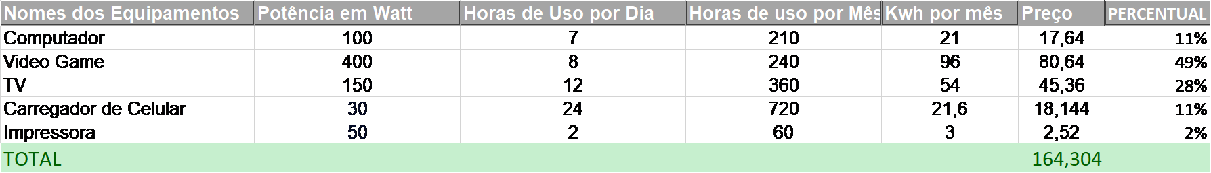
Tabela 1 – dados Excel básico
Tabela1 – Relação fictícia do consumo de energia em Watt, representado no projeto de tabela Excel de nível básico
02

Slide 3
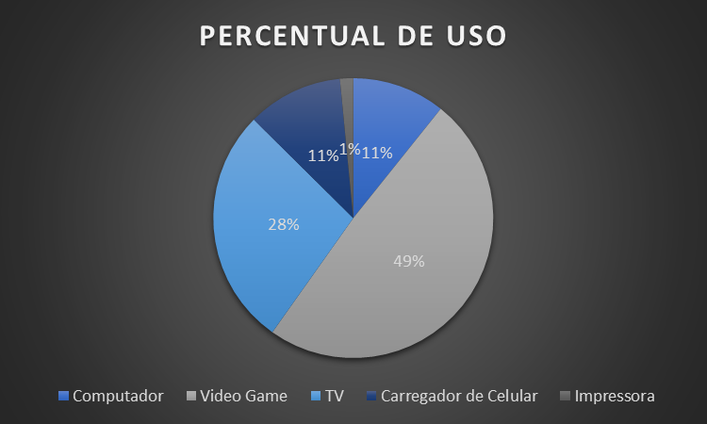
figura 1 – gráfico
Figura 1- Retrato do gráfico da tabela submetida anteriormente, sobre o consumo de energia em Watt aplicada em projeto Excel
03

Slide 4
EXCEL BÁSICO Projeto integrador ii
DISCENTE: Murillo Gabriel
Docente: Joilson porto

